Slide 1
INTEGRIDAD ACADÉMICA
BIENVENIDOS
Comité de Integridad Académica. AGOSTO 2025.

Slide 2
Conjunto de principios y valores éticos que rigen el actuar de los integrantes de la comunidad educativa en torno a una cultura de responsabilidad compartida en las diversas dimensiones de la persona, especialmente la honestidad en el entorno académico. (Comité de Integridad La Salle Cancún, 2024)
INTEGRIDAD ACADÉMICA

Slide 3
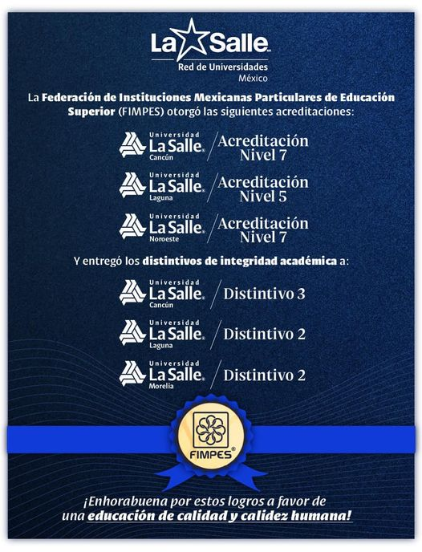
Documento que concentra los principios de Integridad Académica de la Universidad La Salle Cancún
Manual de Integridad

Slide 4
TÍTULO SEGUNDO DE LOS ALUMNOS EN GENERAL
Capítulo XII. Responsabilidad de los alumnos
Artículo 82.- Todo a miembro del alumnado de las universidades del SEULSA será responsable ante las autoridades universitarias por la realización de los siguientes actos u omisiones:
  VIII. Plagiar, falsificar o alterar documentación académica o administrativa de carácter institucional u oficial, o hacer uso de la misma.
Reglamento

Slide 5
Artículo 82.-
  X Plagiar, falsificar, alterar apropiarse o ser indebidamente asistido en exámenes, trabajos, documentos o productos, incluyendo el mal uso de claves o contraseñas de plataformas, aulas virtuales o cualquier otra tecnología propiedad de la universidad; o cometer cualquier otra conducta de carácter similar a las mencionadas.
  XII Hacer uso indebido de información que no sea de su autoría.
  XIV Suplantar o permitir ser suplantado dentro o fuera de la universidad en actividades académicas o de formación, aun las que se realicen en plataformas electrónicas de la universidad.
Reglamento

Slide 6
Intencional: copiar de manera consciente y con dolo las ideas y/o palabras de otros autores sin hacer referencia a sus obras.
Inconsciente: errores que pueden conducir a problemas legales por no dar reconocimiento a la obra de otro autor de donde se está obteniendo la información
Tipos de plagio

Slide 7
Te invitamos a conducirte en el marco de la
INTEGRIDAD ACADÉMICA
“INDIVISA MANENT”

Slide 8
Vicerrectoría
Lic. Eduardo Mondragón Zubiria. Director de Comunicación Institucional.
Mtro. Braulio Romero Martínez. Director de Preparatoria.
Mtra. Norma V. Valencia Gutiérrez. Coordinadora de Enfermería.
Mtra. Fabiola L. Durán Briceño. Coordinadora de Derecho.
Mtra. Blanca Alicia Romero M. Coordinadora de Comunicación y Diseño Gráfico.
Mtro. Jorge Luis Cuétara Pliego. Coordinador DHP.
Mtra. Paola Azcorra Baeza. Jefatura de Pastoral
Comité

